Slide 1

Carrera: Tecnicatura Universitaria en Programación
Materia: Desarrollo de un Proyecto
Autor: Nicolás Emanuel Cristóbal
Docente: Miguel Méndez Garabetti
Fecha: 14/12/2024
Github: https://github.com/nicocristobal/app-hobby
Web: app-hobbys.web.app/

Slide 2

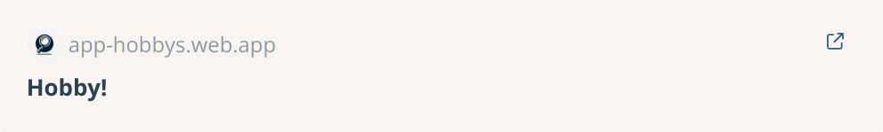

Descubre tu Hobby
Una Plataforma Web para Encontrar Pasiones
por Nicolas Cristobal

Slide 3



Descripción General del Proyecto
Conectar usuarios con hobbies
Descubrir nuevas pasiones
Promoción efectiva para negocios
La aplicación ayuda a los usuarios a encontrar nuevas actividades y aprovechar su tiempo libre.
Esta plataforma facilita el descubrimiento de hobbies, tanto conocidos como desconocidos.
Permite a las empresas promocionar sus servicios relacionados con hobbies de forma efectiva.

Slide 4
Algunos componentes importantes del proyecto
Inicio
Categorías
Actividades
Perfil de Usuarios
Imágenes con actividades y promociones, junto con un mensaje central que invita a explorar las categorías.
Diferentes categorías de hobbies, como cultura, deportes, idiomas, entre otras.
Cada categoría muestra una lista de actividades con detalles como nombre, descripción, fecha y hora, permitiendo a los usuarios encontrar actividades cercanas a sus intereses.
Usuario "consumidor", Empresa, Administrador.

Slide 5

Objetivos y Metas del Proyecto
1
Ayudar a los usuarios a descubrir nuevas actividades
2
Personalizar perfil de usuarios
La plataforma permite a los usuarios explorar una amplia variedad de hobbies y encontrar aquellos que realmente les apasionen.
La plataforma permite a los usuarios agregar actividades a su perfil que sean de su interés.
3
Proporcionar información detallada y útil
4
Conectar a usuarios
Compartir aficiones con intereses similares con otros usuarios.
Los usuarios tendrán acceso a datos completos sobre actividades, cursos, lugares y otros recursos relacionados con sus hobbies.
5
Facilitar a las empresas la promoción de sus servicios y actividades

Slide 6
Público Objetivo
Usuarios Individuales
Empresas y Proveedores
Personas de todas las edades que buscan descubrir nuevos pasatiempos y actividades.
Empresas y proveedores de actividades que desean promocionar sus servicios y conectarse con usuarios interesados en sus ofertas.

Slide 7
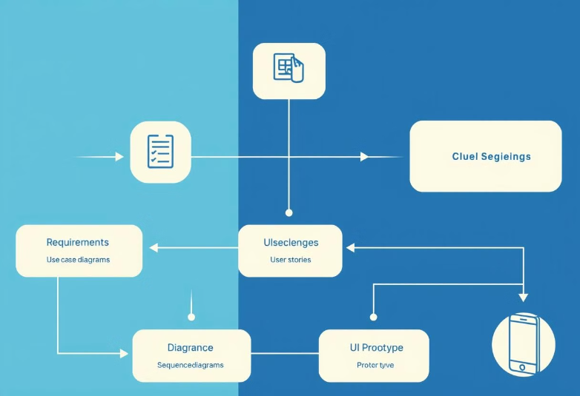
Proceso de desarrollo
Lista de Requerimientos
Diagrama de casos de uso
Historia de usuario o casos de uso
Diagrama de clases
Diagrama de secuencia
Prototipos de interfaces gráficas

Slide 8
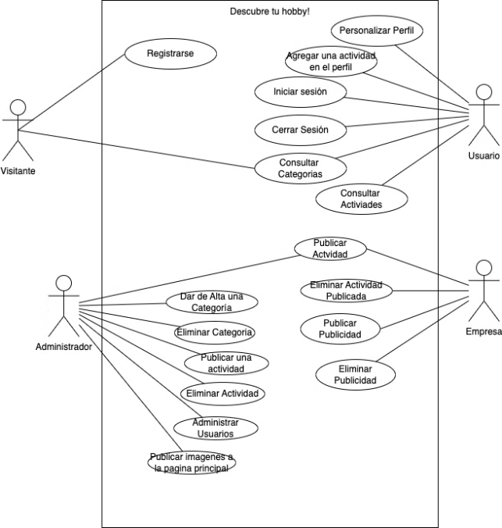
Proceso de desarrollo:
Diagramas de Casos de Uso
Este diagrama ayudó a visualizar las funcionalidades principales y los actores involucrados en el sistema, facilitando el entendimiento de cómo cada componente interactúa con los usuarios y los servicios proporcionados por la aplicación.

Slide 9
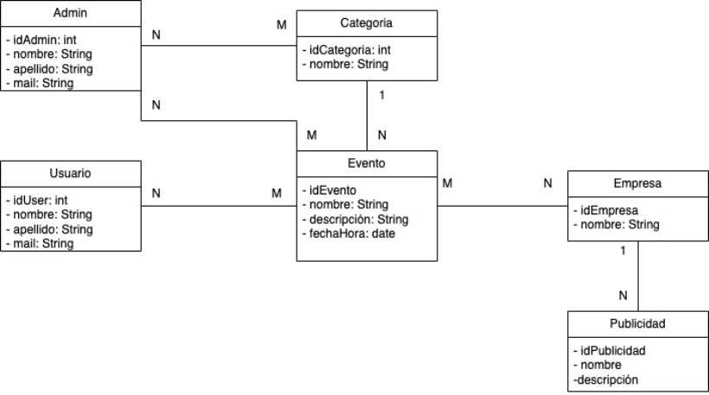
Proceso de desarrollo:
Diagramas de Clases
Sé confecciono un diagrama de clases que representa la estructura de almacenamiento en Firebase, actuando como un modelo de base de datos.

Slide 10
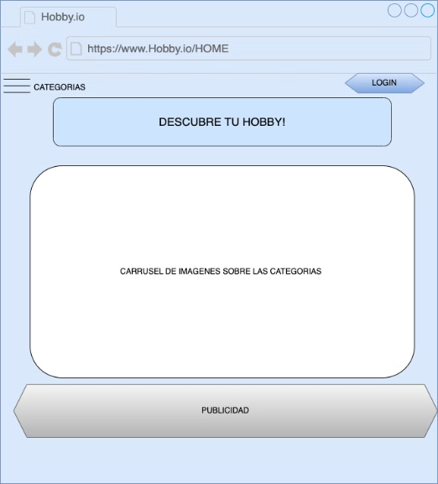
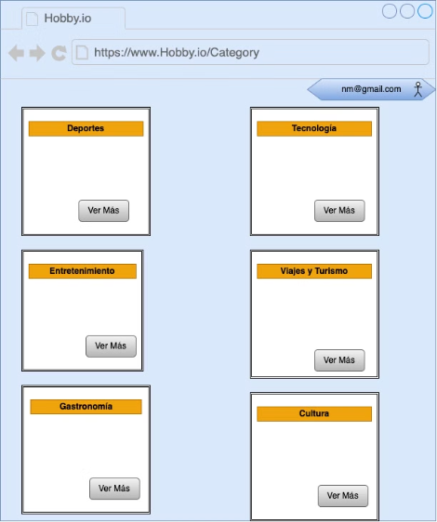
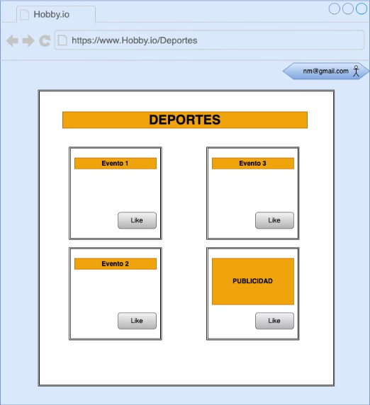
Proceso de desarrollo:
Prototipos propuestos inicialmente

Slide 11



Tecnologías Utilizadas
Angular
HTML, Bootstrap, CSS
Firebase
Herramienta para crear sitios web interactivos y escalables. Ofrece componentes, enrutamiento y conexión a bases de datos para una experiencia de usuario ágil.
Herramientas para crear diseños web modernos y que se adaptan a diferentes pantallas.
Plataforma de Google para crear aplicaciones. Ofrece bases de datos, inicios de sesión seguros y almacenamiento en la nube.

Slide 12
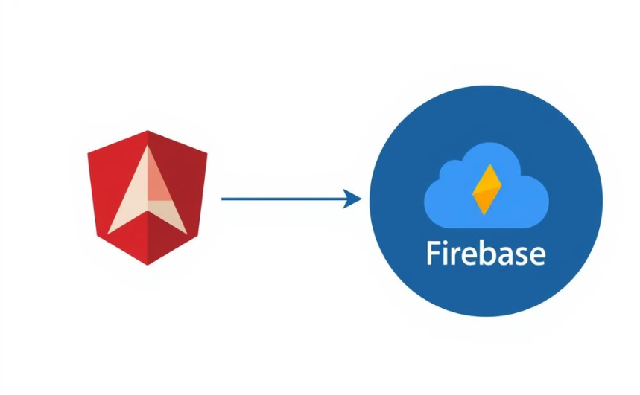

Arquitectura
Arquitectura Cliente - Servidor
Componentes principales
El diseño arquitectónico de la aplicación sigue el modelo cliente-servidor, donde Angular actúa como cliente gestionando la interfaz y la lógica de presentación, mientras que Firebase se utiliza como servidor para la base de datos y la autenticación.
Autenticación Usuario: Firebase Autenticación
Categorías y Actividades: Firebase Realtime Database y Firestore
Seguridad: Para garantizar la seguridad de los datos, se aprovecharon las reglas de seguridad personalizables que ofrece Firebase
Extensibilidad: Firebase puede manejar cargas significativas. Firebase Hosting es una opción para servir la web de manera rápida y escalable.

Slide 13
Otros aspecto claves en la arquitectura
Estructura de Componentes:
Componentes Reutilizables: Se diseñaron componentes como HeaderComponent y FooterComponent para mantener la coherencia en la interfaz y facilitar el mantenimiento del código.
Gestión del estado mediante servicios:
Servicios como AuthService, UserService, CategoryService, y ActivityService permiten separar la lógica de presentación de la lógica de datos, mejorando la organización y escalabilidad.
Interacción en Tiempo Real:
Firebase Realtime Database permite sincronizar datos en tiempo real, reflejando cambios inmediatamente en la interfaz sin necesidad de recargar la página.
Manejo de Errores:
Se implementaron bloques try-catch para manejar errores durante la autenticación y las operaciones de base de datos.
Los mensajes de error son amigables para el usuario, mejorando su experiencia.
Rutas y Navegación:
Utilización de RouterModule de Angular para gestionar la navegación entre componentes.
Guardias de ruta (AdminGuard, CompanyGuard) protegen rutas específicas según el rol del usuario.

Slide 14



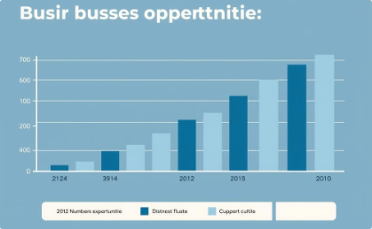

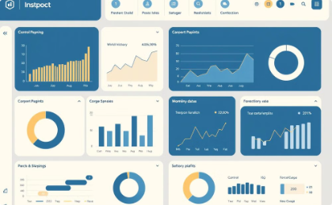
Resultados Alcanzados
Conexión de Usuarios
Acceso Inclusivo
Facilitación de la Interacción Usuario-Empresa
Generación de Oportunidades de Negocio
Creación de una Comunidad Activa
Control por Parte del Administrador

Slide 15
Requerimientos Futuros
1
Permitir compartir posteos
2
Contratar actividades
3
Procesamiento de pagos
Se permitirá contratar actividades directamente desde la plataforma.
Se integrará un sistema seguro para el procesamiento de pagos.
Los usuarios podrán compartir publicaciones sobre sus actividades.
4
Notificaciones personalizadas
5
Filtros avanzados
Se enviarán notificaciones basadas en los intereses y actividades del usuario.
Se implementarán filtros avanzados para facilitar la búsqueda de actividades.

Slide 16
Conclusiones
Conectar a las personas con sus pasiones y hobbies, facilitando el acceso a actividades recreativas y educativas, culturales, entre otros.
Creación de una comunidad activa que permita a los usuarios no solo descubrir nuevas actividades, sino también conectar con personas que compartan intereses similares
Desde una perspectiva empresarial, la plataforma ofrece un nuevo canal digital que facilita la promoción y venta de servicios relacionados con hobbies.
“Descubre tu Hobby” fue diseñada como una plataforma digital integral, capaz de adaptarse y crecer en el futuro. Con una mejora continua, este proyecto tiene un gran potencial de impacto en el mercado de actividades recreativas.

Slide 17
Muchas gracias ! por su atención.

